Slide 1
Phân loại cung bậc cảm xúc trên mạng xã hội
GVHD: Thầy Mai Xuân Hùng
Nguyễn Thanh Bảo 16520086
Nguyễn Đức Hưng 16520478

Slide 2
NỘI DUNG
02
03
04
06
01
05
Hiểu dữ liệu
Tiền xử lý dữ liệu
Phương pháp
Đánh giá
Kết luận
Demo
2

Slide 3

Hiểu dữ liệu
1
0
3

Slide 4
GIỚI THIỆU
Tên bộ dữ liệu: UIT-VSMEC
Train: Số mẫu 5548
Valid: Số mẫu 696
Test : Số mẫu 693
Có 2 thuộc tính: Emotion và Sentence
Mục đích: Dùng để phân tích các loại cảm xúc qua các bình luận,
để có cái nhìn tổng quát và biết được nội dung bài biết, báo có ảnh
hưởng như thế nào với mọi người, từ đó dự đoán hoặc thay đổi nội
dung hướng đến cảm xúc mình muốn.
4

Slide 5
Tập train:
Tập valid:

Slide 6
Tiền xử lý dữ liệu
2
0
5

Slide 7
TIỀN XỬ LÝ DỮ LIỆU
Tách từ
Chuẩn hóa
Loại bỏ kí tư
Tạo Vector
Dùng thư viện Underthesea
Hôm nay trời rất đẹp
=> Hôm_nay/ trời/ rất_đẹp
Bỏ kí hiệu emoji.
Chuyển chữ viết hoa thành viết thường.
Loại bỏ dấu câu, chữ số.
Loại bỏ khoảng trắng.
Chuyển đổi từ, câu sang dạng vector bằng Word2Vec
6

Slide 8
Phương pháp
3
0
8

Slide 9
Mô hình
SVM
LSTM
Random forest
9

Slide 10
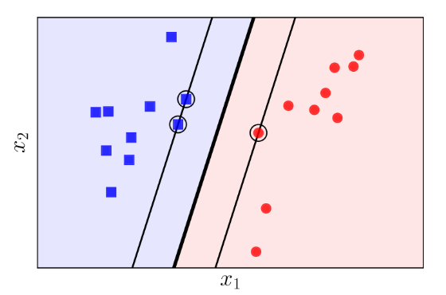
SUPPORT VECTOR MACHINE (SVM)
SVM (Support Vector Machine) là một
thuật toán thuộc nhóm Supervised
Learning (Học có giám sát) dùng để
phân chia dữ liệu thành các nhóm riêng
biệt.
?
10

Slide 11
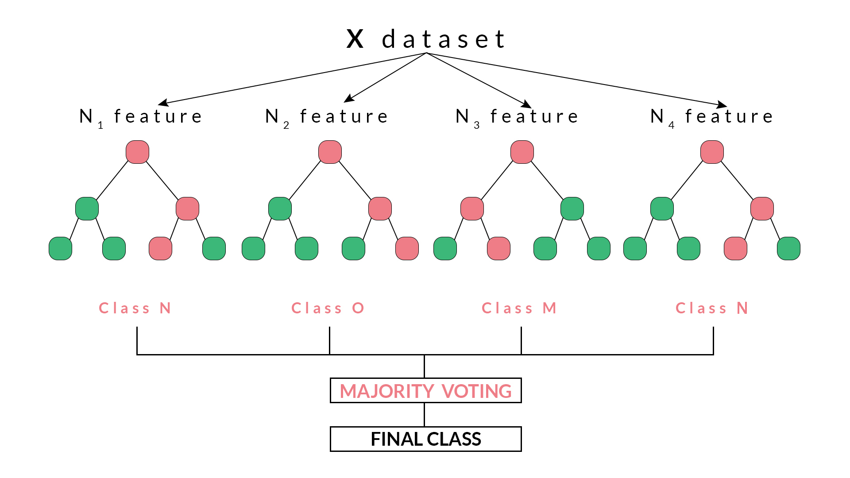
Random forest
Random Forest là một tập hợp của hàng trăm Decision Tree, trong đó mỗi Decision Tree được tạo nên ngẫu nhiên từ việc tái chọn mẫu (chọn random 1 phần của data để xây dựng) và random các biến từ toàn bộ các biến trong trong data.
10

Slide 12
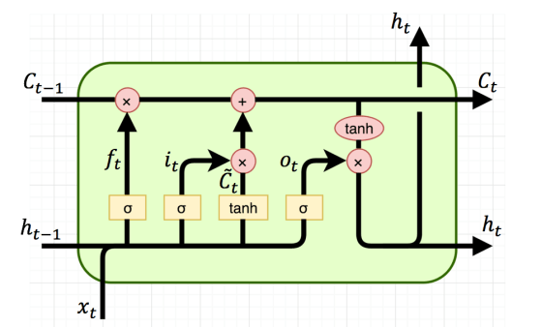
Long Short term memory (LSTM)
Mạng bộ nhớ dài-ngắn (Long Short Term Memory networks), thường được gọi là LSTM - là một dạng đặc biệt của RNN, nó có khả năng học được các phụ
thuộc xa. Chúng hoạt động cực kì hiệu quả trên nhiều bài toán khác nhau nên dần đã trở nên phổ biến như hiện nay.
14

Slide 13
Đánh giá
4
0
15

Slide 14
SVM:
 | precision | recall | f1-score | support
Surprise | 0.83 | 0.14 | 0.23 | 37
Anger | 0.5 | 0.15 | 0.23 | 40
Disgust | 0.43 | 0.64 | 0.52 | 132
Enjoyment | 0.49 | 0.61 | 0.55 | 193
Fear | 0.81 | 0.28 | 0.42 | 46
Other | 0.42 | 0.39 | 0.40 | 129
Sadness | 0.6 | 0.54 | 0.57 | 116
accuracy |  |  | 0.49 | 693
micro avg | 0.49 | 0.49 | 0.49 | 693
marco avg | 0.58 | 0.39 | 0.42 | 693
weighted avg | 0.53 | 0.49 | 0.47 | 693
15

Slide 15
Random forsest:
 | precision | recall | f1-score | support
Surprise | 0.23 | 0.08 | 0.12 | 37
Anger | 0.15 | 0.17 | 0.16 | 40
Disgust | 0.27 | 0.39 | 0.32 | 132
Enjoyment | 0.38 | 0.5 | 0.43 | 193
Fear | 0.54 | 0.15 | 0.24 | 46
Other | 0.28 | 0.21 | 0.24 | 129
Sadness | 0.25 | 0.17 | 0.21 | 116
accuracy |  |  | 0.3 | 693
marco avg | 0.3 | 0.24 | 0.24 | 693
weighted avg | 0.31 | 0.3 | 0.29 | 693
15

Slide 16
LSTM:
 | precision | recall | f1-score | support
Surprise | 0.33 | 0.35 | 0.34 | 40
Anger | 0.47 | 0.56 | 0.51 | 132
Disgust | 0.59 | 0.61 | 0.60 | 193
Enjoyment | 0.65 | 0.74 | 0.69 | 46
Fear | 0.42 | 0.37 | 0.40 | 129
Other | 0.60 | 0.51 | 0.55 | 116
Sadness | 0.52 | 0.41 | 0.45 | 37
accuracy |  |  | 0.52 | 693
marco avg | 0.51 | 0.51 | 0.51 | 693
weighted avg | 0.52 | 0.52 | 0.52 | 693
15

Slide 17
15

Slide 18
Kết luận
5
0
18

Slide 19
KẾT LUẬN HƯỚNG PHÁT TRIỂN
Kết luận
Kết luận
Hướng pháp triển
Mô hình LSTM sử dụng phương pháp Attention sẽ cho độ chính xác cao hơn do Attention giúp mô hình tập trung vào các từ chỉ cảm xúc.
Các SVM, Random Forest ra độ chính xác không được cao bằng LSTM do dữ liệu mất cân bằng hoặc có thể do phương pháp chuyển vector chưa phù hợp
Sử dụng các phương pháp preprocessing với các mô hình khác để tìm ra phương pháp thích hợp nhất cho bộ dữ liệu.
19

Slide 20
Demo
5
0
20

Slide 21
THANKS!
CẢM ƠN CÔ VÀ CÁC BẠN ĐÃ QUAN TÂM THEO DÕI!!!
Please keep this slide for attribution.
21

